Slide 1

Work Smarter, Not Harder
Matheus da Rosa

Slide 2
Tempo é um recurso limitado

Slide 3
Trabalho
Empreender
Seriados
Cavalgar ao ar Livre
Amigos
Faculdade
Atuar
Filmes
Afazares da Casa
Passeios na Praia
Namorado(a)
Estudo
Vídeo Game
Leitura
Cachorro
Família
Hobbies
Esportes

Slide 4
Tempo é um recurso LIMITADO

Slide 5
O que pode ser
feito?

Slide 6


Slide 7
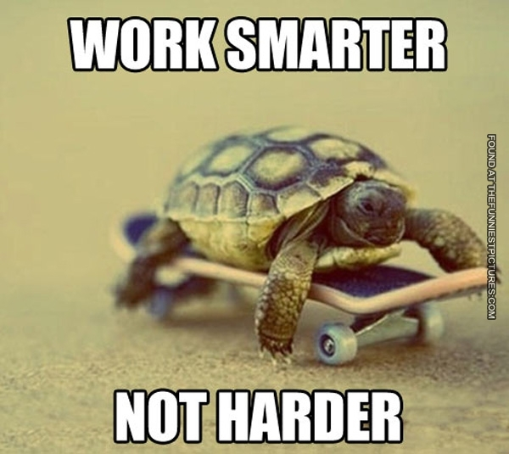

Slide 8
Trabalho Produtivo
VS
Trabalho Improdutivo

Slide 9


Slide 10
Plano de Trabalho

Slide 11
Levantar
Tarefas
Dividir
Priorizar

Slide 12
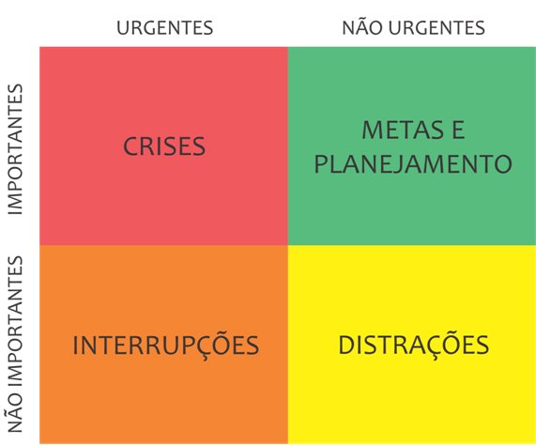
Prioridades

Slide 13
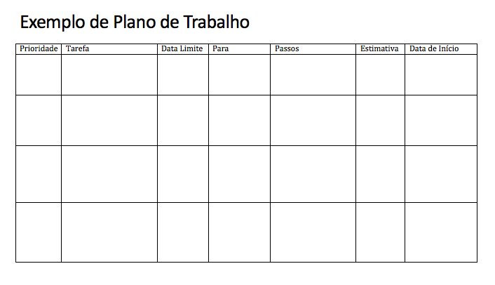

Slide 14
Plano foi feito para que você possa mudá-lo.

Slide 15
Aonde meu
TEMPO
foi parar?

Slide 16
Controle de Tempo

Slide 17

Conhecimento é
PODER
Sir Francis Bacon

Slide 18
Let’s Work

Slide 19
Tenha informações claras de onde o seu TEMPO está sendo GASTO

Slide 20
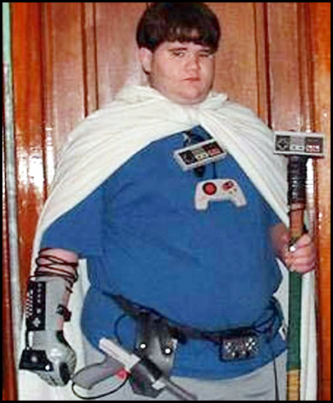

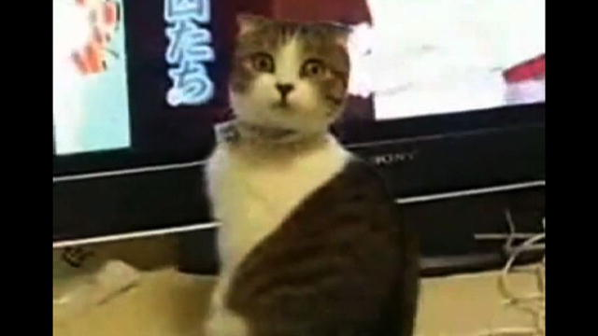
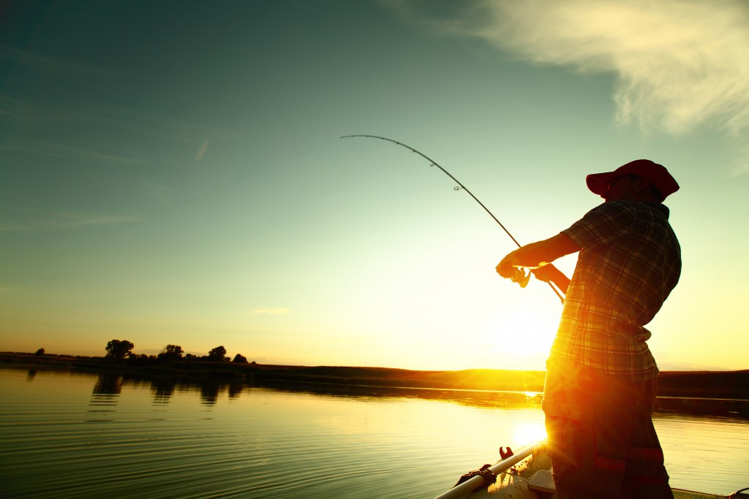

Slide 21


Slide 22
Pequena história…

Slide 23
Você ensina como as pessoas devem lhe tratar

Slide 24
Multitasking

Slide 25
Atividade

Slide 26


Slide 27
Valor ao produto/tarefa
Concentrar em algo que surgiu vai agregar valor ao produto ou a entrega ao cliente? (aka vale a troca de contexto?)
Contexto Mudou ?
Adicione notas que irão lHe ajudar a retornar para a tarefa depois.

Slide 28
Agrupar para Conquistar

Slide 29
Informações Similares
Calendários
Contatos
Objetos (Chaves, Carteira, Telefone)
TRABALHO

Slide 30
Passei a
MANHÃ
no e-mail/Skype

Slide 31
Comunicação é Chave

Slide 32






Slide 33
Agrupe
Fazer Agora
Menor que dois minutos e importante
Informação
Vou usar no futuro
Necessita Ação
Mais do que minutos, não importante. Marcar no plano.
Pendente
Aguardando por algo ou alguém

Slide 34
Produtividade
VS
Hora do Dia

Slide 35


Slide 36
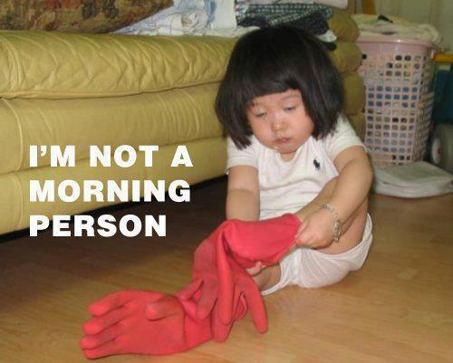

Slide 37
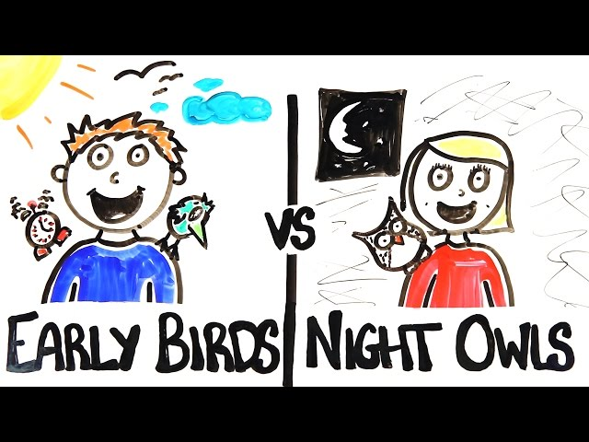

Slide 38
Codealike

Slide 39
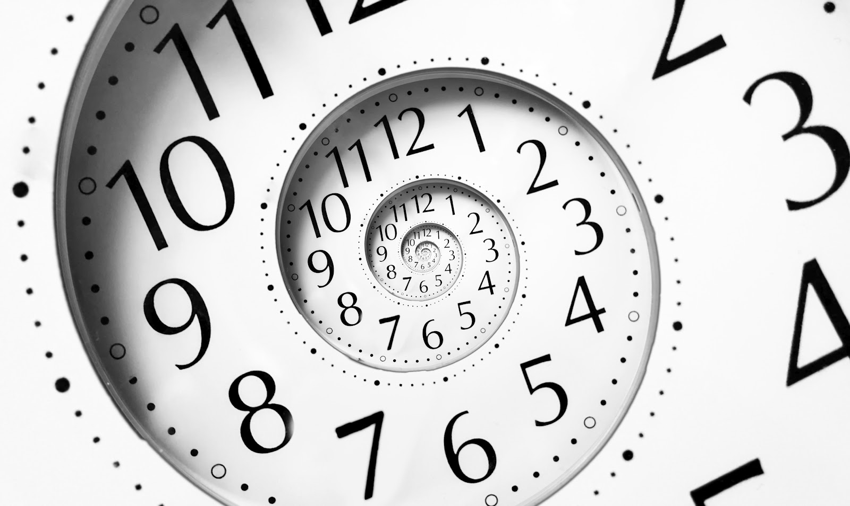


Tempo é um recurso LIMITADO
Planeje, planeje, planeje
Conhecimento é poder

Slide 40
Material
https://github.com/matheusdarosa/dojos

Slide 41



Matheus da Rosa
matheus.rosa@cwi.com.br
@matheusdarosa

